Slide 1




Flor chamada Saudades
Apresentação: Dorotéia Gomes
Autor: José Cláudio Fernandes

Slide 2



Eu tentei te ignorar de verdade,
Não mais te escrever e nem telefonar,
É aí que me bate essa imensa saudade,
E tenho de qualquer jeito te falar.

Slide 3
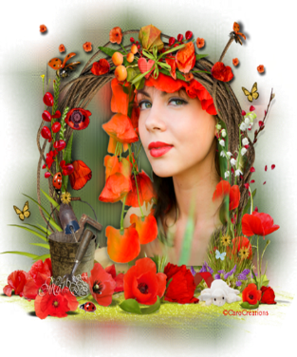
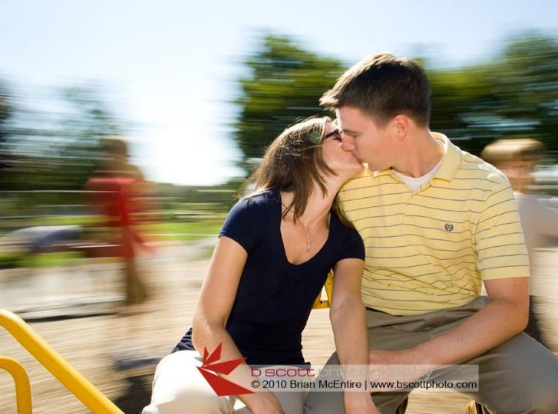

A vida se revela, imensa caixa de surpresa,
Veja o que nos aconteceu,
Jamais pensei que mexesses tanto com minha natureza,
Não ficastes imune, muito menos eu.

Slide 4
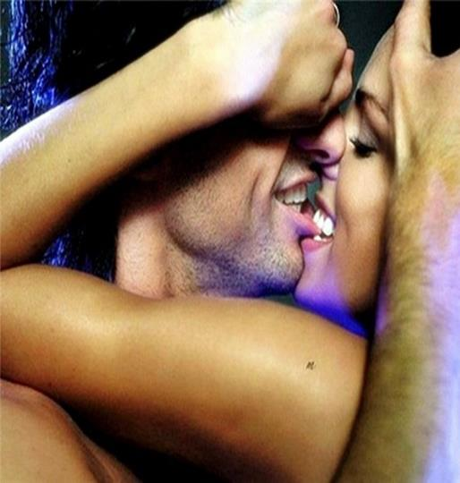


E porque tinha que ser assim,
Quando estamos no auge da Maturidade,
Paixão, no que se refere a mim,
Provou-se o ditado: Paixão não tem idade.

Slide 5

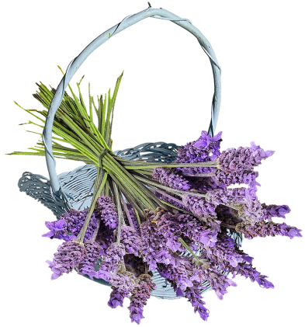
Num cantinho do meu peito,
Nasceu sozinha uma flor,
Nasce forte e pelo jeito,
Só vai aumentar a minha dor.

Slide 6



Essa flor chama-se saudade,
E você, sabe bem de quem,
Saudade de você na verdade,
A quem amei como ninguém.

Slide 7
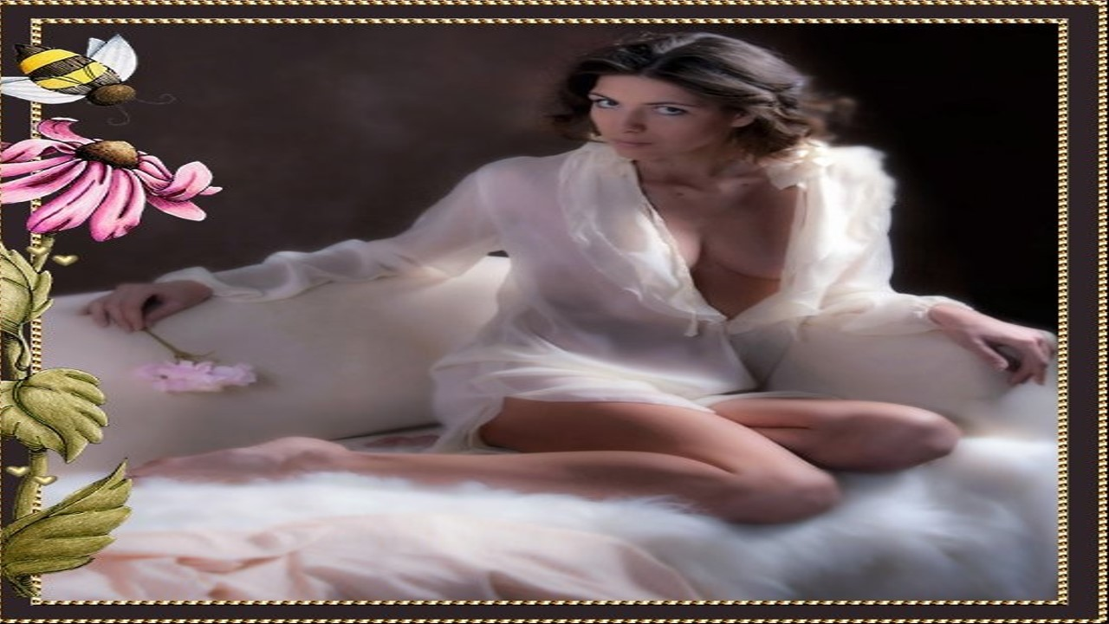
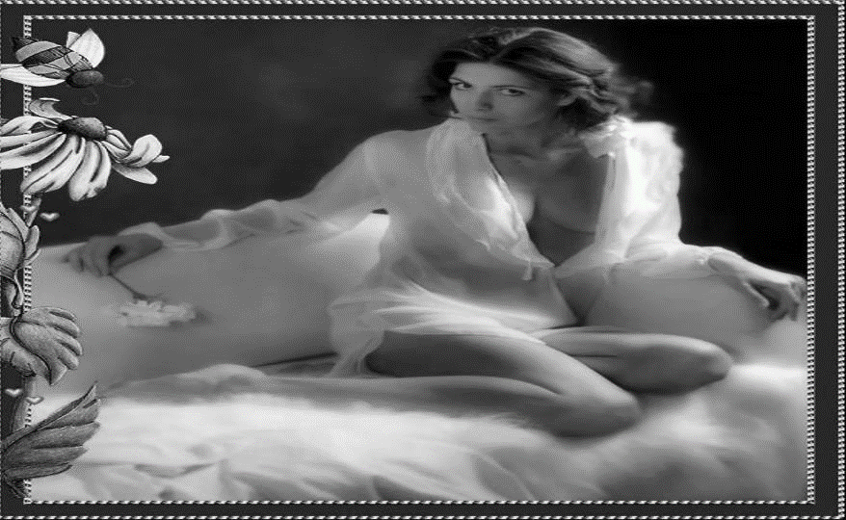
Não penses que por parecer forte,
Não me atinge o sofrimento,
Calo fundo e até a morte,
Não ouvirás o meu lamento

Slide 8

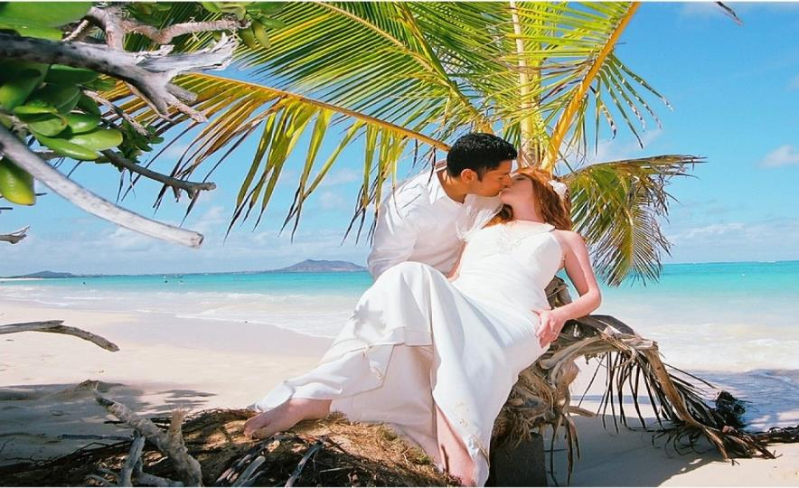
Quem disse que dor de amor não dói,
É porque nunca amou ninguém.
Senão de você meu bem saberia que essa dor que me corrói,
É saudades .

Slide 9
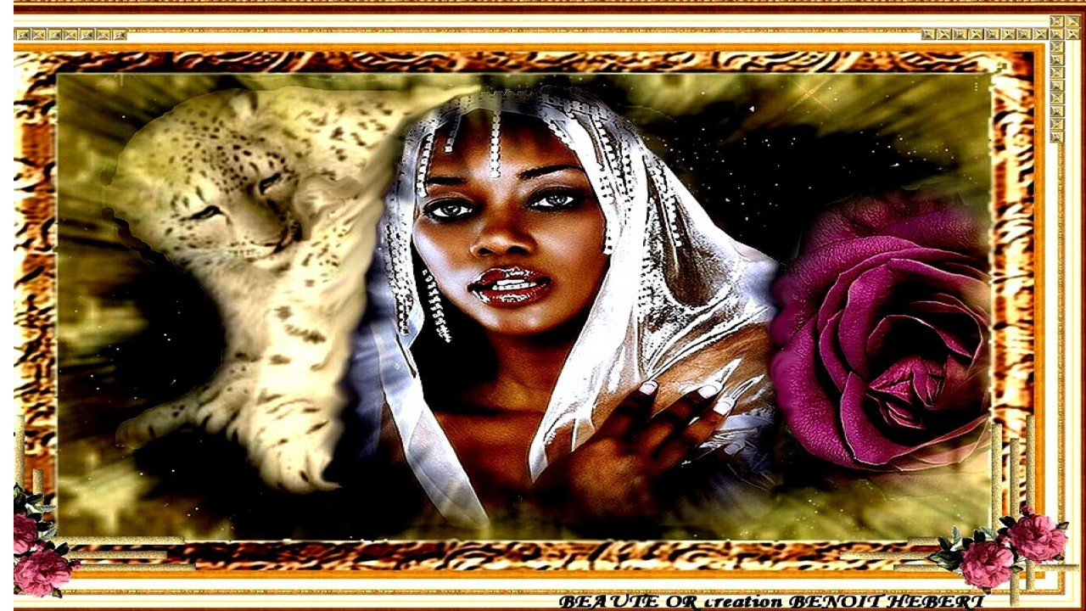
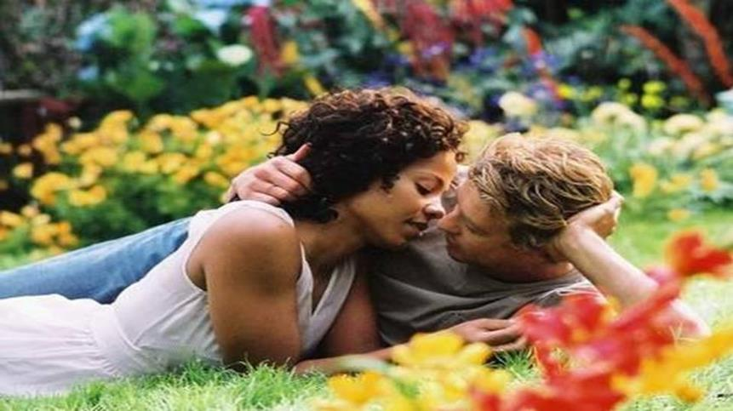
Faz tempo que não te vejo,
Que não acaricio tua pele macia,
Não sabes quanto me consome o desejo,
O quanto sinto minha vida vazia.

Slide 10
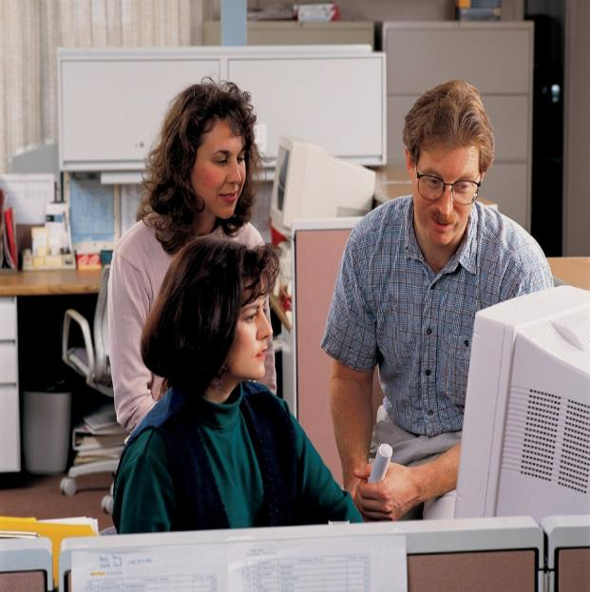
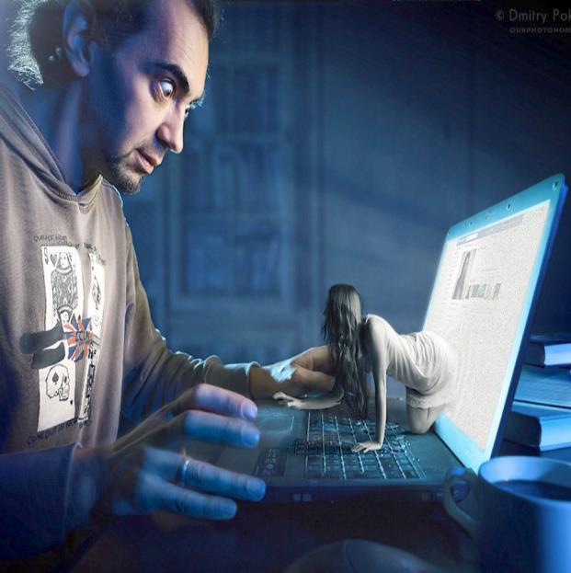
Eu mergulho no trabalho,
Faço tudo podes crer,
E por mais que eu me espalho,
Não consigo te esquecer

Slide 11

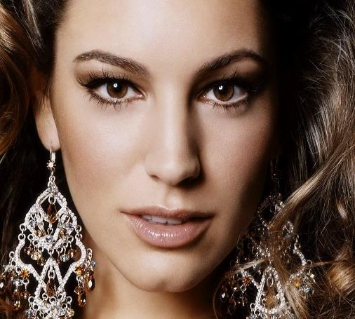
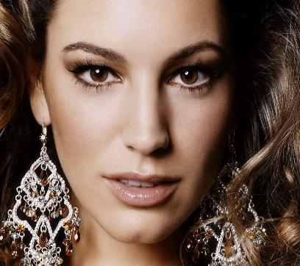


Você passou na minha vida,
Como um cometa brilhante,
Pode acreditar minha querida,
Sou outro a partir desse instante.

Slide 12
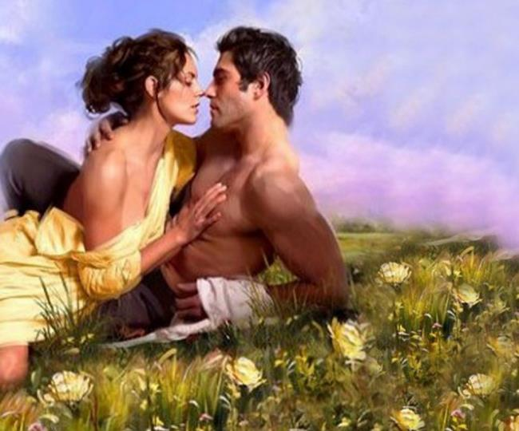


É por isso que te falo,
Eu não quero te perder,
Esse lamento, eu só calo
Se me ensinares a te esquecer.

Slide 13

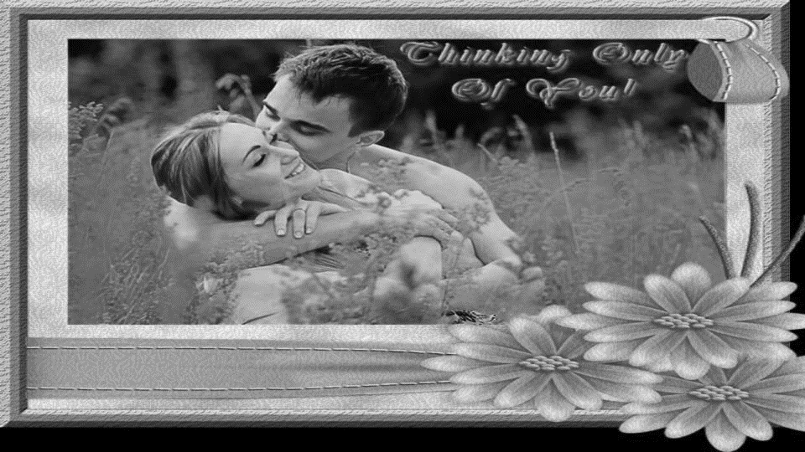
Estou com saudades do teu cheiro,
Do teu corpo, de tua boca,
Vontade de beijar teu corpo inteiro,
De reviver atração tão louca.

Slide 14
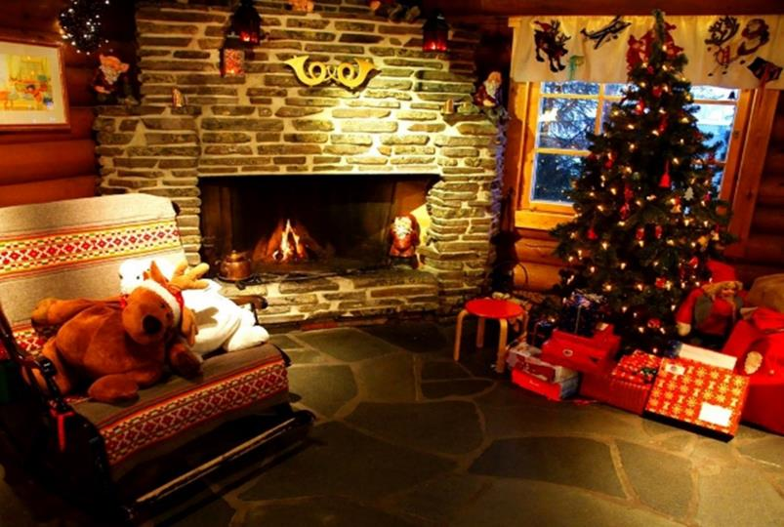
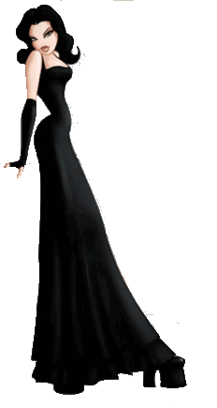
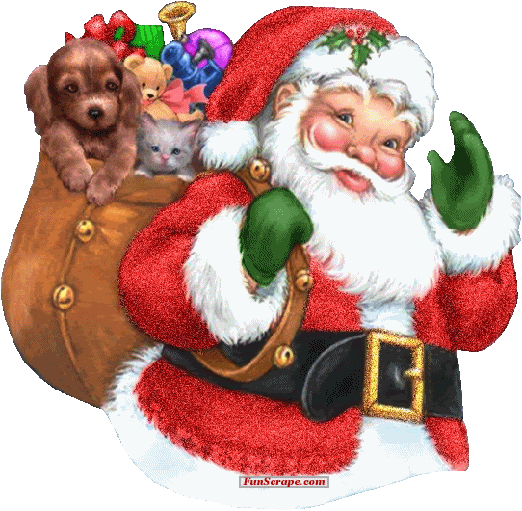

O presente que mais desejo,
Neste natal receber,
Além da doçura do teu beijo,
Tudo de bom que entre nos pode acontecer.

Slide 15

Mesmo que seja pela última vez,
Que eu possa viver na íntegra o teu amor,
Quero beijar cada centímetro de tua tez,
Quero guardar de teu corpo todo calor.

Slide 16

E depois, só depois, posso até morrer,
Porém vou morrer contente,
Só de nosso caso poder reviver,
Vou de alma lavada, indiferente.

Slide 17
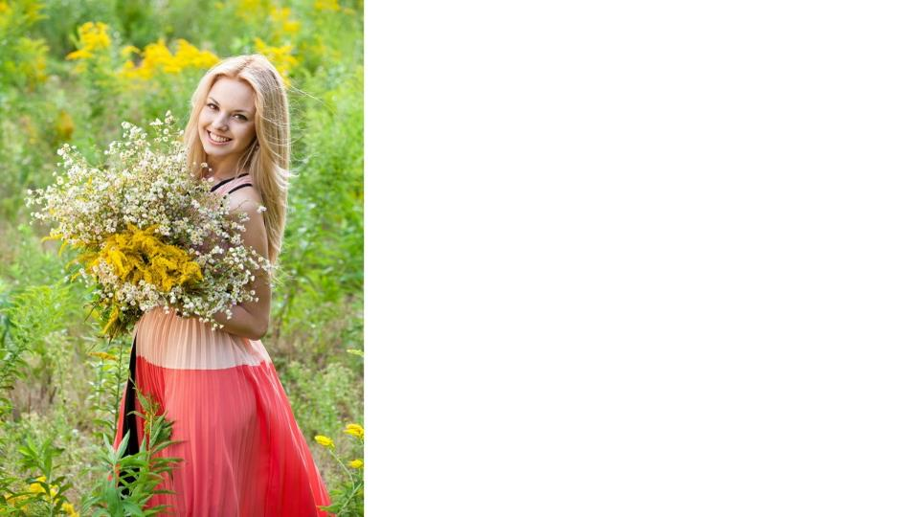
Texto: Flor chamada Saudades
Autor: José Cláudio Fernandes
Formatação: Dorotéia Gomes
Imagens: Internet
Divulgação: www.sergrasan.com
Doroteia Gomes Slides
Jose Claudio Poesias e Cronicas
doroteiagomes06@gmail.com
fernandesjc56@hotmail.com

